Slide 1
CONGRES DEPARTEMENTAL 2022
Maison des sports
13 rue Jean Moulin
54510 TOMBLAINE

Slide 2
APPROBATION DU COMPTE-RENDU DU 59ème CONGRES

Slide 3
RAPPORT MORAL ET SPORTIF
By Elisabeth ROCHATTE

Slide 29
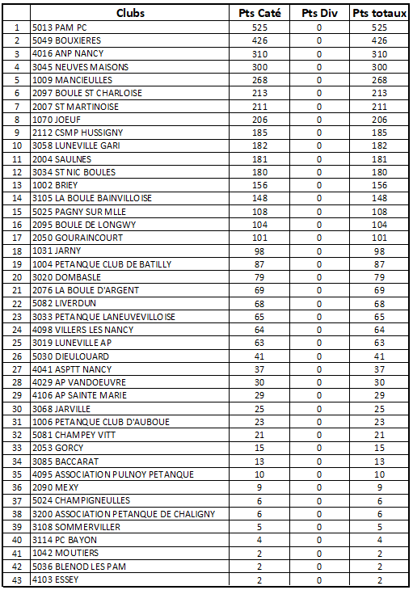
Classement des clubs par points de catégorisation

Slide 30
RAPPORT COMMISSION CTS
By Antonio Colardo

Slide 31
TIR DE PRECISION
SECTEUR BRIEY
Dimanche 5 février 2023 à JARNY
SECTEUR LONGWY
Dimanche 22 janvier 2023 (lieu à définir)
SECTEUR NANCY
Samedi 28 et Dimanche 29 janvier 2023 à PONT A MOUSSON

Slide 32
CDC FEMININ 1ère DIVISION

Slide 33
CDC FEMININ 2ème DIVISION

Slide 34
CDC PROVENCAL 1ère DIVISION

Slide 35
CDC PROVENCAL 2ème DIVISION

Slide 36
CDC VETERAN 1ère DIVISION

Slide 37
CDC VETERAN 2ème DIVISION

Slide 38
CDC VETERAN 3ème DIVISION

Slide 39
CDC VETERAN 4ème DIVISION

Slide 40
CDC OPEN 1ère DIVISION – GOUPE A

Slide 41
CDC OPEN 1ère DIVISION – GOUPE B

Slide 42
CDC OPEN 2ème DIVISION – GOUPE A

Slide 43
CDC OPEN 2ème DIVISION – GOUPE B

Slide 44
CDC OPEN 3ème DIVISION – GOUPE A

Slide 45
CDC OPEN 3ème DIVISION – GOUPE B

Slide 46
CDC OPEN 4ème DIVISION – GOUPE A

Slide 47
CDC OPEN 4ème DIVISION – GOUPE B

Slide 48
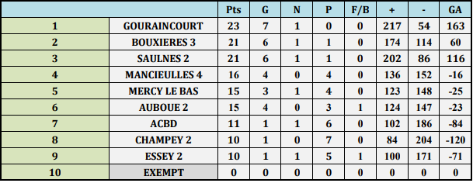
CDC OPEN 5ème DIVISION

Slide 49
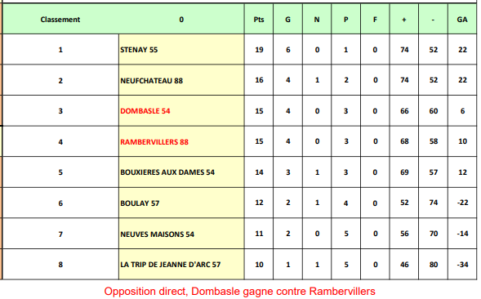
CRC FEMININ

Slide 50
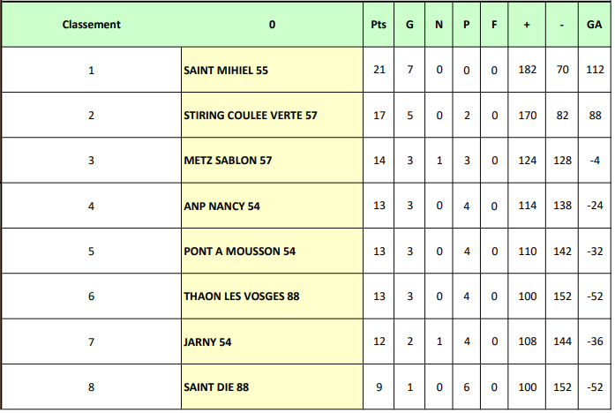
CRC VETERAN

Slide 51
CRC PROVENCAL 1ère DIVISION

Slide 52
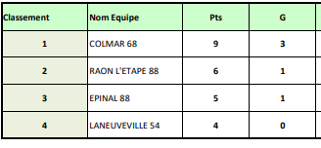
CRC PROVENCAL 2ème DIVISION Groupe A

Slide 53
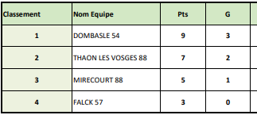
CRC PROVENCAL 2ème DIVISION Groupe B

Slide 54
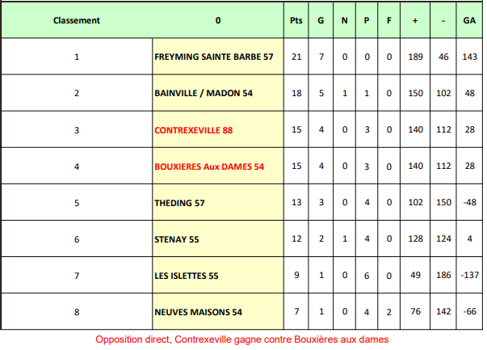
CRC OPEN Groupe 1 – A

Slide 55
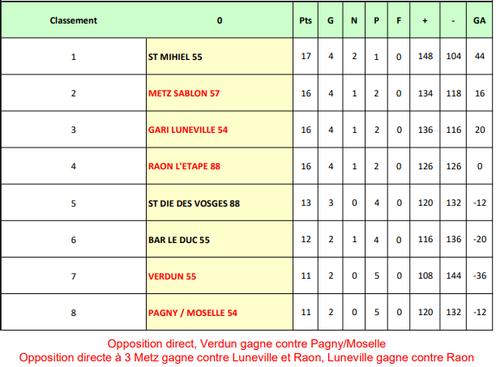
CRC OPEN Groupe 1 – B

Slide 56
COUPE DE FRANCE 2022 / 2023

Slide 57
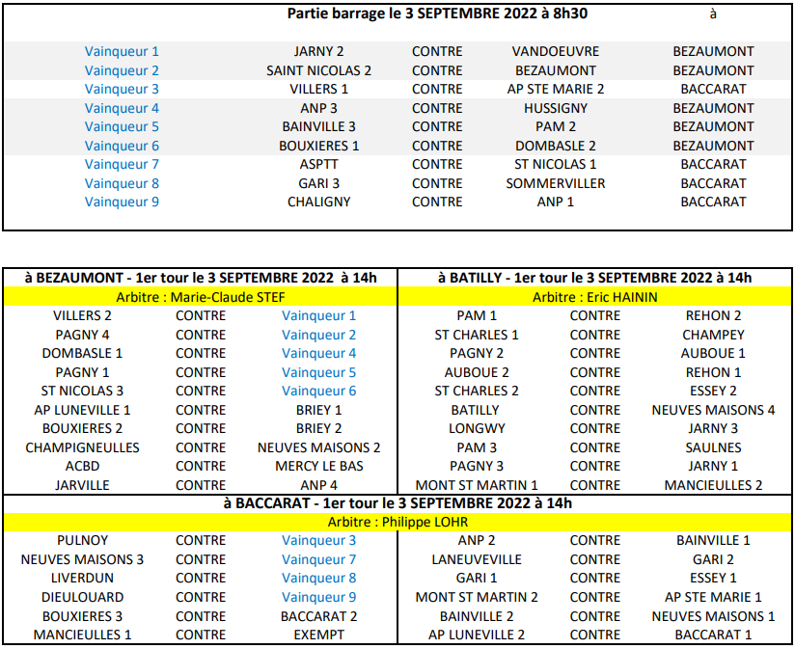
COUPE DE Meurthe & Moselle 2022

Slide 58
COUPE DE Meurthe & Moselle 2022

Slide 59
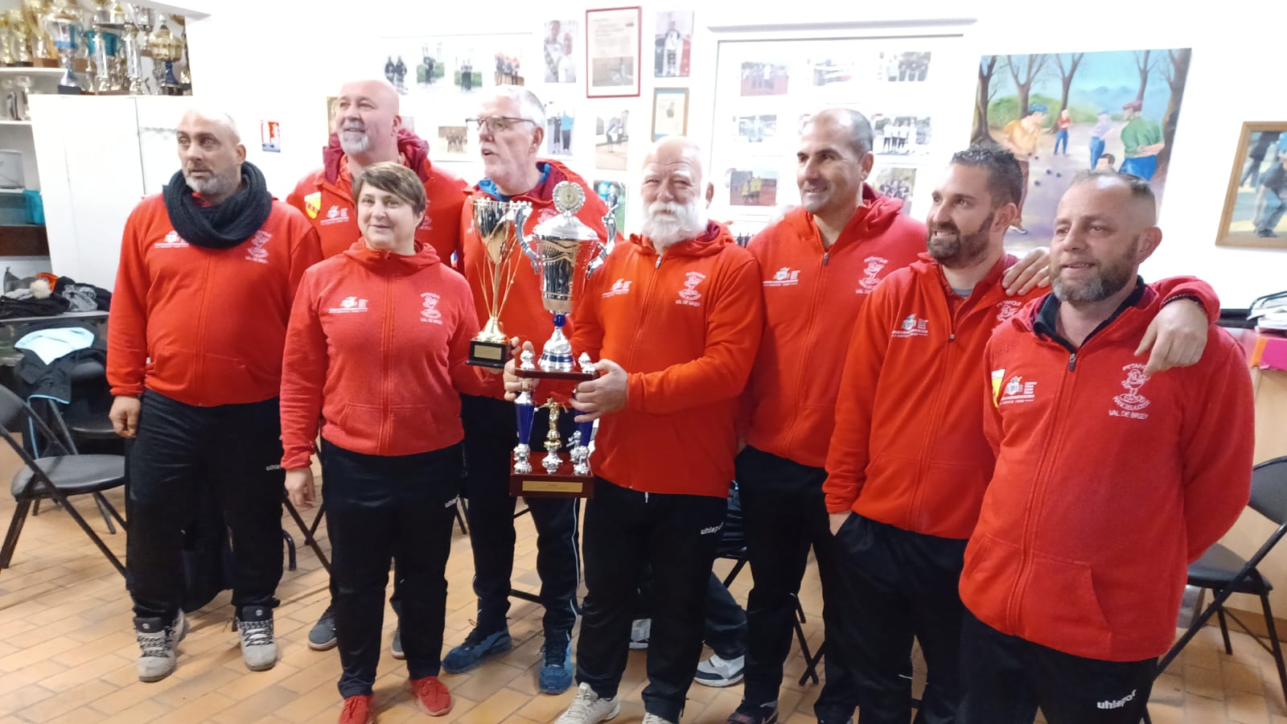
COUPE DE Meurthe & Moselle 2022

Slide 60
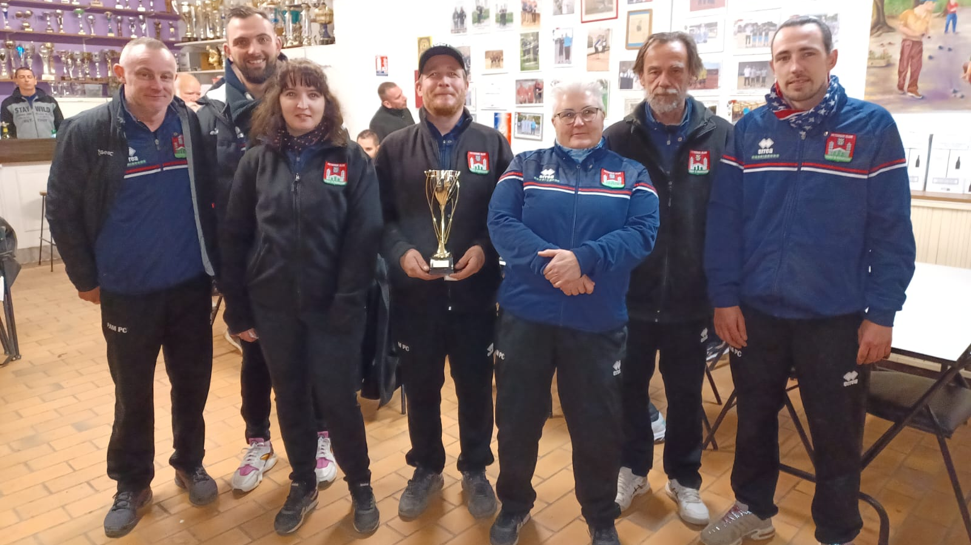
COUPE DE Meurthe & Moselle 2022

Slide 61
COUPE DE Meurthe & Moselle 2022

Slide 62
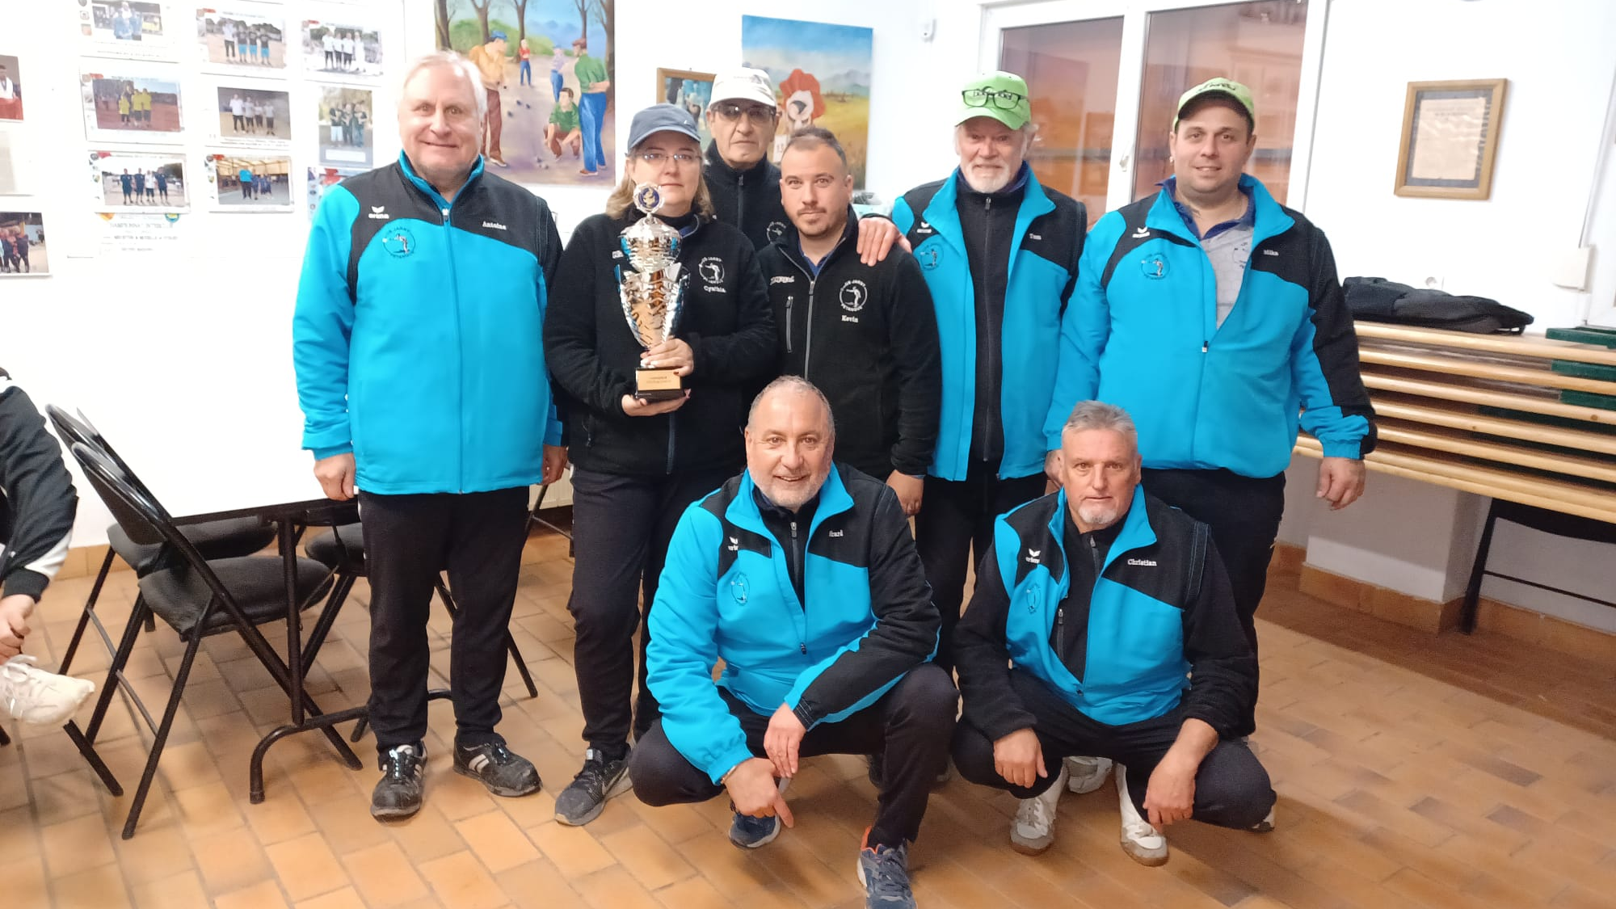
COUPE DU COMITE 2022

Slide 63
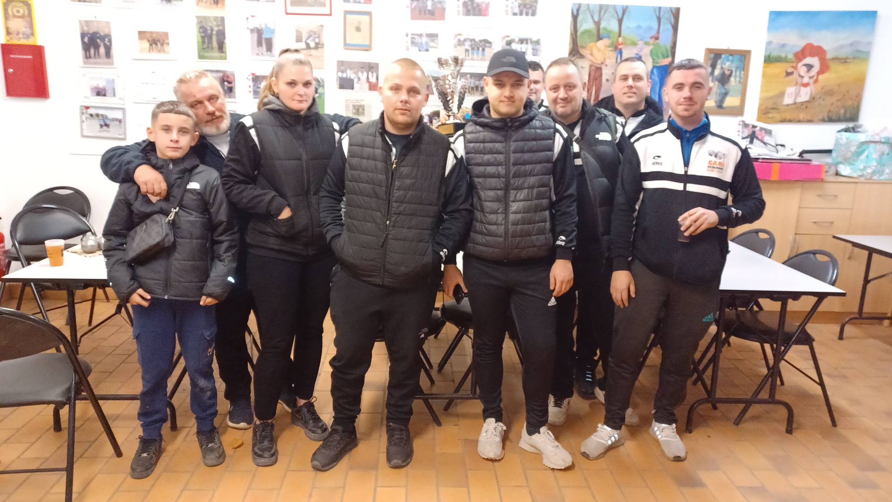
COUPE DU COMITE 2022

Slide 64
RAPPORT COMMISSION DES JEUNES
By Michel Klein

Slide 74
RAPPORT COMMISSION DES VETERANS
By Marie-Claude STEF

Slide 75
RAPPORT COMMISSION DE DISCIPLINE
By Marie-Claude STEF

Slide 76
RAPPORT COMMISSION D’ARBITRAGE
By Antonio Colardo

Slide 77
RAPPORT COMMISSION TABLE DE MARQUE
By Cédric Legay

Slide 78
ELECTION PARTIELLE DE MEMBRES DU COMITE

Slide 79
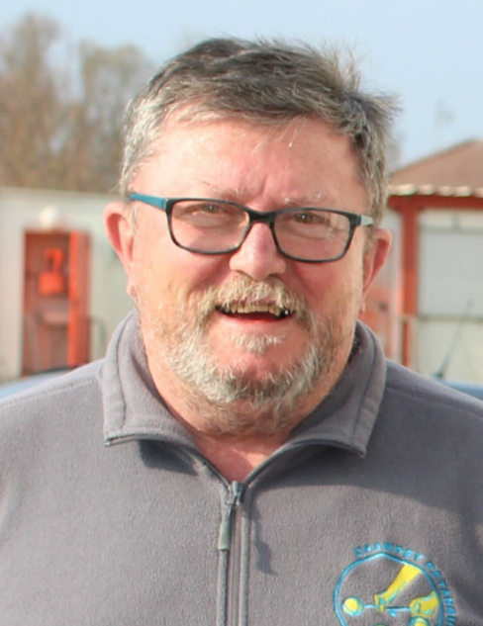
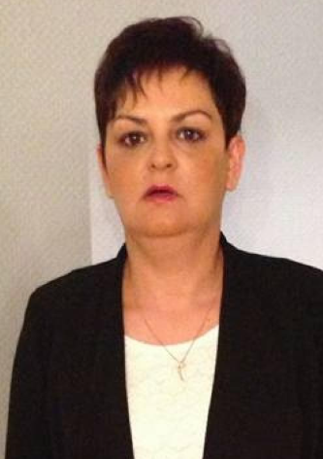
Maëva
Léon
Fabienne
Ibrahim

Slide 80
PAUSE

Slide 81
RAPPORT FINANCIER
By Cédric Legay

Slide 82
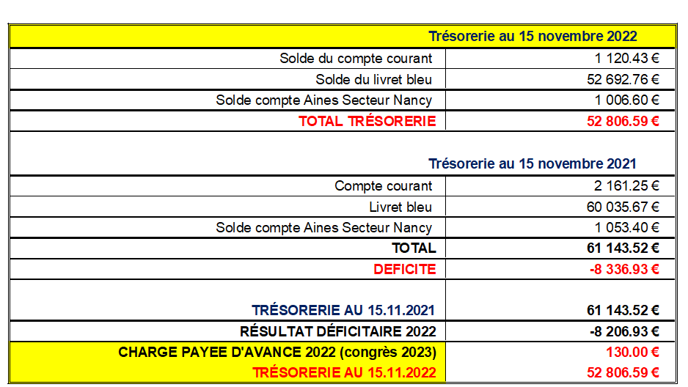

Slide 83
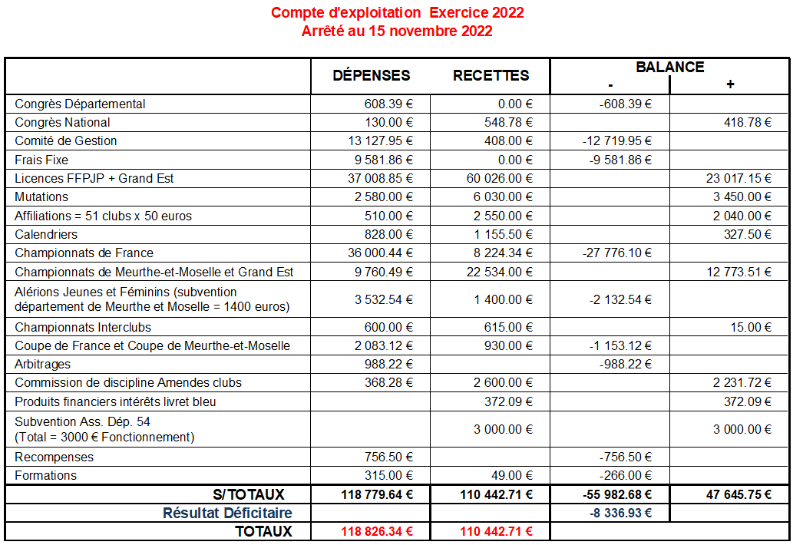

Slide 84
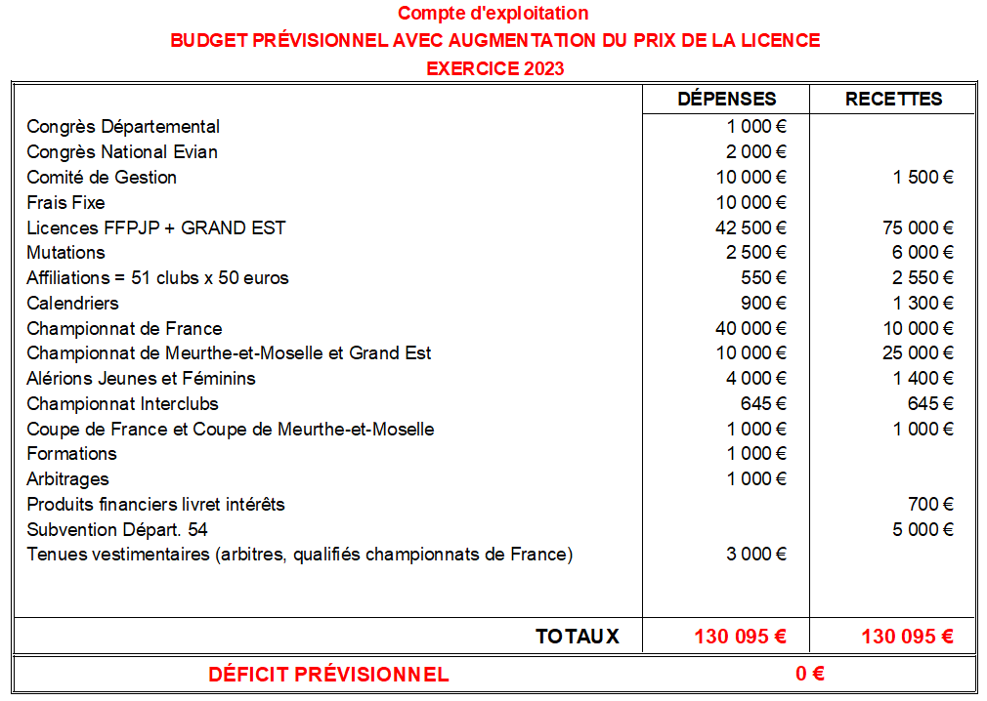

Slide 85
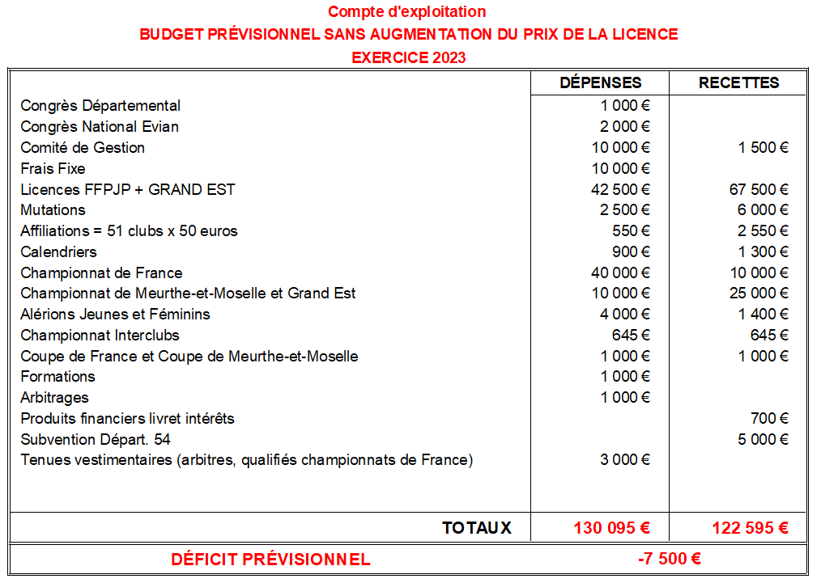

Slide 86
VOTES

Slide 87
RESULTATS DES VOTES

Slide 88
REMISES DES MEDAILLES

Slide 89
Mireille PETERMANN

Slide 90
Noel GRANDEMANGE

Slide 91
Bernard ROYER

Slide 92
Daniel VASSE

Slide 93
René BOITELLE

Slide 94
CLOTURE DU 60ème CONGRES
Merci à tous de nous avoir écouté et de nous faire confiance.
Passez de BONNES FETES de fin d’année

